Slide 1
2D 게임 프로그래밍
2차 발표
2020184015 박가현

Slide 2
프로젝트 개발 진행 상황 – 평균 80%
1주차 | 10/16 ~10/22 | 리소스 수집, 선수 데이터 정리 | 게임 제작에 필요한 리소스 수집 및 편집 선수 개인의 능력치를 지정해 저장된 데이터 파일 생성 | 60%
2주차 | 10/23 ~10/29 | 선수 오브젝트 | 선수 오브젝트 생성, 투수/타자 포지션 설정 데이터 파일을 기반으로 각 선수 객체의 속성 정보 설정 | 100 %
3주차 | 10/30 ~11/5 | 공격 Scene | - 수비(상대) 팀의 배치 및 능력치를 반영해 수비의 정도 랜덤 조작 공격 scene 관련 조작 구현 (타자의 스윙, 달리기 등) | 80%
4주차 | 11/5 ~11/11 | 수비 Scene | 수비 scene 관련 조작 구현 (투수의 공 결정, 세기 결정) 공격(상대) 팀의 배치 및 능력치 반영해 공격의 정도 랜덤 조작 | 80%
5주차 | 11/12 ~11/18 | 자동 플레이 및 경기 결과 Scene | 자동 플레이 버튼 구현 점수에 따른 경기 결과 알려 주는 scene 구현
6주차 | 11/19 ~11/25 | 로비 Scene | 각 선수의 능력치 확인 후 선수 명단 조작 가능
7주차 | 11/26 ~12/3 | 사운드 및 추가 구현 | 사운드 추가 추가 구현
8주차 | 12/3 ~12/9 | 마무리 | - 최종 점검 및 릴리즈

Slide 3
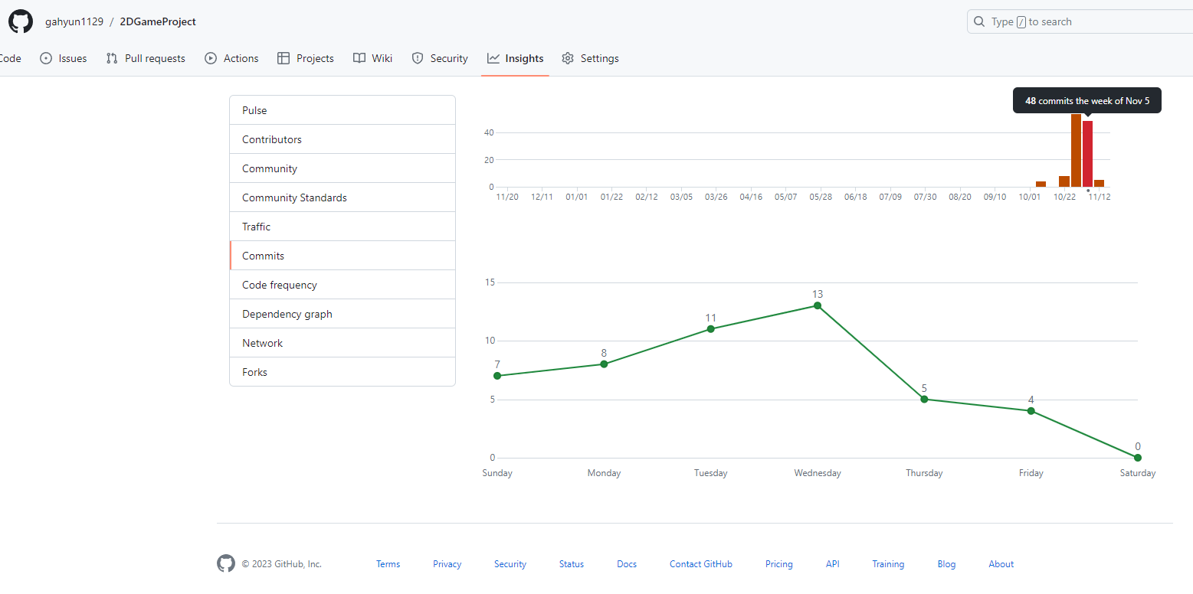
Github 커밋 통계

Slide 5
감사합니다

